Slide 1
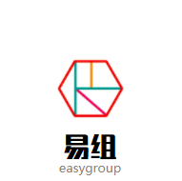
“易组”APP --面向高校学生发布组队、竞赛信息的APP
2019_a4:
网络应用技术（7班）
范钟元，沈欣颖，黄嘉莹，高源

Slide 2
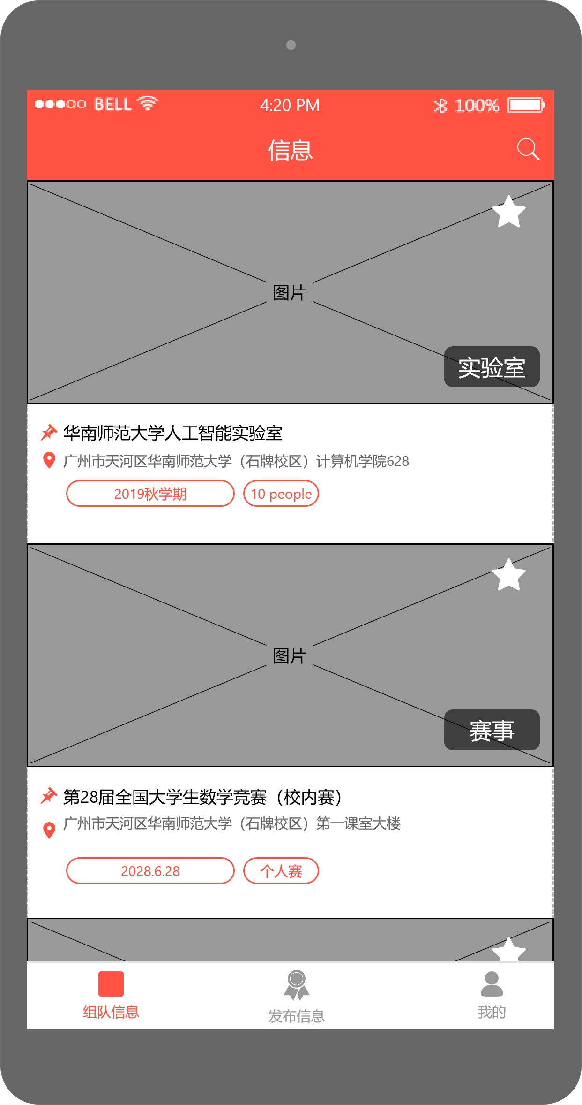
可滚动
ScrollView嵌套RelativeLayout
底部导航栏
BottomNavigationBar

Slide 3
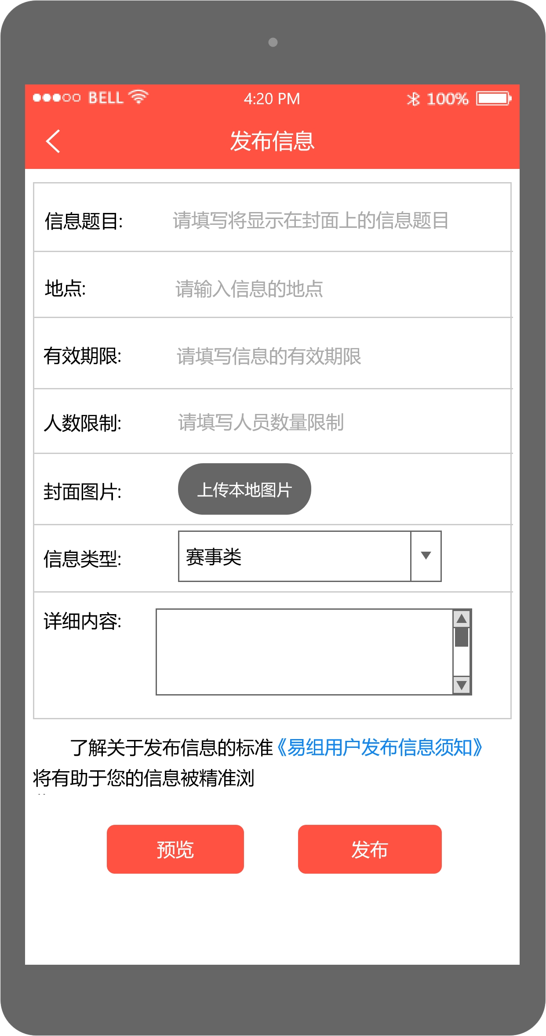
下拉选择框
第三方控件NiceSpinner
带滚动条的输入框
ScrollView嵌套EditView

Slide 4
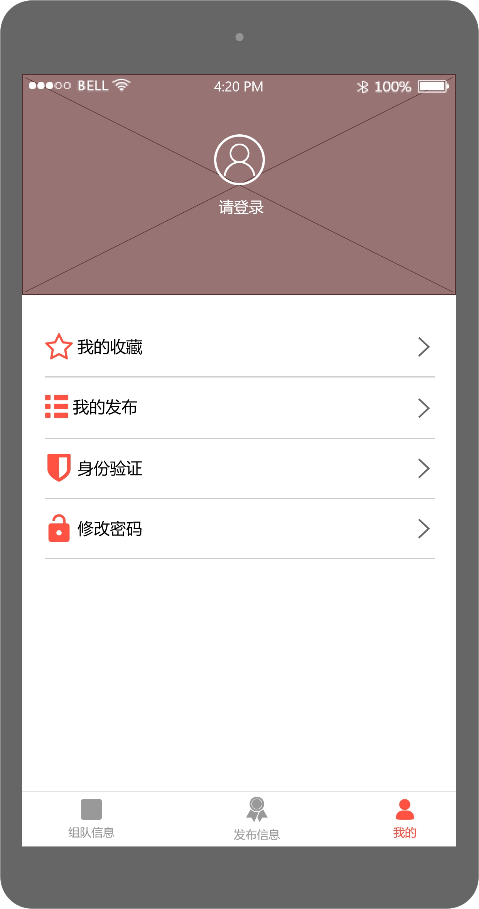
在res-values下面新建attr.xml文件，定义控制每个item的相关属性的参数：自定义View
<declare-styleable name="ItemView">
<attr name="left_icon" format="integer"/>//设置左侧图标
<attr name="left_text" format="string"/>//左侧标题文字
<attr name="show_right_arrow" format="boolean"/>//是否显示右侧小箭头
<attr name="show_bottom_line" format="boolean"/>//是否显示下划线
</declare-styleable>
LinearLayout 嵌套ItemView：
<com.fang.mycenter.ItemView
android:id="@+id/collect"
android:layout_width="wrap_content"
android:layout_height="50dp"
app:left_icon="@drawable/ic_collect"
app:left_text=”我的收藏"
/>
最后获取设置的属性后给ItemView加点击事件

